Slide 1
การใช้งานบลูทูธ
- บลูทูธคืออะไร
- แนวคิดพื้นฐานเกี่ยวกับบลูทูธพลังงานต่ำ
- GATT
- การสื่อสารระหว่างอุปกรณ์บีแอลอี
- วงจรเชื่อมต่อ ESP32S กับอุปกรณ์อื่นโดยใช้บลูทูธ
- คลาสและเมธอดที่ใช้เขียนโปรแกรมเชื่อมต่อบลูทูธ
- การเขียนโปรแกรมเชื่อมต่อบลูทูธ

Slide 2

บลูทูธคืออะไร
บลูทูธ (Bluetooth)
  คือ เทคโนโลยีไร้สาย (wireless technology) ที่ช่วยให้อุปกรณ์ต่าง ๆ สามารถสื่อสารกันได้ในระยะทางสั้นๆ บลูทูธรุ่นนี้มีชื่อเรียกอีกอย่างว่า "บลูทูธคลาสสิก" หรือเรียกสั้นๆ ว่า "บลูทูธ"
  บลูทูธออกแบบมาเพื่อการส่งข้อมูลความเร็วสูง และมักใช้ในการเชื่อมต่ออุปกรณ์ต่างๆ เช่น หูฟังเข้ากับโทรศัพท์ เชื่อมต่อคีย์บอร์ดหรือเมาส์เข้ากับคอมพิวเตอร์ หรือถ่ายโอนไฟล์ระหว่างอุปกรณ์
ที่มา MicroPython: ESP32 - Getting Started with Bluetooth Low Energy (BLE) | Random Nerd Tutorials

Slide 3

บลูทูธพลังงานต่ำคืออะไร
บลูทูธพลังงานต่ำ (Bluetooth low Energy: BLE)
  เรียกอีกชื่อหนึ่งว่า บลูทูธสมาร์ท (Bluetooth Smart)
  เป็นบลูทูธรูปแบบหนึ่งที่ประหยัดพลังงาน
  การใช้งานหลักของ BLE คือการส่งข้อมูลปริมาณน้อยในระยะทางสั้นๆ (แบนด์วิดท์ต่ำ) ซึ่งแตกต่างจากบลูทูธที่เปิดอยู่ตลอดเวลา
  BLE จะยังคงอยู่ในโหมดพักเครื่องตลอดเวลา ยกเว้นเมื่อเริ่มการเชื่อมต่อ ทำให้ใช้พลังงานน้อยมาก
  BLE ใช้พลังงานน้อยกว่าบลูทูธประมาณ 100 เท่า (ขึ้นอยู่กับกรณีการใช้งาน)
ที่มา MicroPython: ESP32 - Getting Started with Bluetooth Low Energy (BLE) | Random Nerd Tutorials

Slide 4
เปรียบเทียบระหว่างบลูทูธแบบคลาสสิกกับบลูทูธพลังงานต่ำ
 | บลูทูธแบบคลาสสิก | บลูทูธพลังงานต่ำ (BLE)
การใช้พลังงาน | ใช้พลังงานสูงกว่า | ใช้พลังงานต่ำกว่า
อัตราการถ่ายโอนข้อมูล | อัตราการถ่ายโอนข้อมูลสูงกว่า | อัตราการถ่ายโอนข้อมูลต่ำกว่า
ระยะการส่งข้อมูล | ระยะการส่งไกลกว่า | ระยะส่งใกล้กว่า
การใช้งาน | การสตรีมเสียง การถ่ายโอนไฟล์ | อุปกรณ์ IoT อุปกรณ์สวมใส่ สมาร์ทโฮม
การถ่ายโอนข้อมูล | โปรไฟล์พอร์ตอนุกรม (Serial Port Profile :SPP) | โปรไฟล์แอตทริบิวต์ทั่วไป (Generic Attribute Profile:GATT)
ที่มา MicroPython: ESP32 - Getting Started with Bluetooth Low Energy (BLE) | Random Nerd Tutorials

Slide 5
แนวคิดพื้นฐานเกี่ยวกับบลูทูธพลังงานต่ำ
อุปกรณ์ต่อพ่วงบีแอลอี (BLE Peripheral) และ ตัวควบคุมบีแอลอี (BLE Controller)
  เมื่อใช้บลูทูธพลังงานต่ำ (BLE) สิ่งสำคัญคือต้องเข้าใจบทบาทของอุปกรณ์ต่อพ่วงบีแอลอีและตัวควบคุมบีแอลอี หรือที่เรียกว่าอุปกรณ์กลาง (Central Device)
  ESP32 สามารถทำหน้าที่เป็นได้ทั้งอุปกรณ์ต่อพ่วงหรืออุปกรณ์กลาง
  กรณีทำหน้าที่เป็นอุปกรณ์ต่อพ่วง ESP32 จะตั้งค่าโปรไฟล์ GATT และประกาศหรือแจ้งบริการ (service) พร้อมคุณลักษณะ (characteristics) ที่อุปกรณ์กลางสามารถอ่านหรือโต้ตอบได้
  กรณีทำหน้าที่เป็นอุปกรณ์กลาง ESP32 สามารถเชื่อมต่อกับอุปกรณ์ BLE อื่นๆ เพื่ออ่านหรือโต้ตอบกับโปรไฟล์และอ่านคุณสมบัติต่างๆ ของอุปกรณ์เหล่านั้นได้

Slide 6
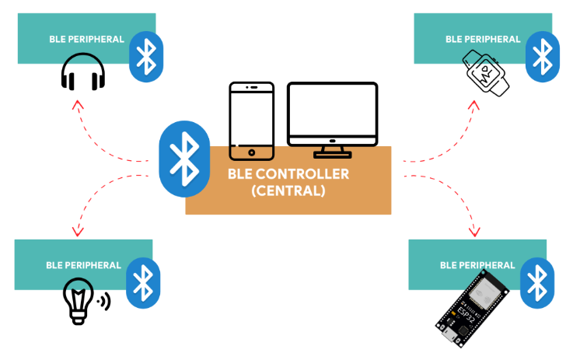
แนวคิดพื้นฐานเกี่ยวกับบลูทูธพลังงานต่ำ (ต่อ)
อุปกรณ์ต่อพ่วงบีแอลอี (BLE Peripheral) และ ตัวควบคุมบีแอลอี (BLE Controller) (ต่อ)
  จากรูป ESP32 ทำหน้าที่เป็นอุปกรณ์ต่อพ่วงบีแอลอี (BLE Peripheral) โดยทำหน้าที่เป็นอุปกรณ์ที่ให้ข้อมูลหรือบริการ
  สมาร์ทโฟนหรือคอมพิวเตอร์ทำหน้าที่เป็นตัวควบคุมบีแอลอี (Controller BLE) ซึ่งจัดการการเชื่อมต่อและการสื่อสารกับ ESP32
ที่มา MicroPython: ESP32 - Getting Started with Bluetooth Low Energy (BLE) | Random Nerd Tutorials

Slide 7
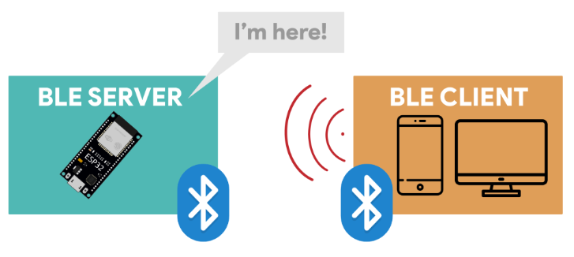
แนวคิดพื้นฐานเกี่ยวกับบลูทูธพลังงานต่ำ (ต่อ)
เซิร์ฟเวอร์บีแอลอีและไคลเอ็นต์บีแอลอี (BLE Server and Client)
  เมื่อบลูทูธพลังงานต่ำมีอุปกรณ์สองประเภท ได้แก่ เซิร์ฟเวอร์และไคลเอ็นต์
  ดังนั้น ESP32 สามารถทำหน้าที่เป็นได้ทั้งไคลเอ็นต์หรือเซิร์ฟเวอร์
  ในรูปด้านล่าง ESP32 ทำหน้าที่เป็นเซิร์ฟเวอร์ โดยแสดงโครงสร้าง GATT ที่ประกอบด้วยข้อมูล
  เซิร์ฟเวอร์บีแอลบี ทำหน้าที่เป็นผู้ให้บริการข้อมูลหรือบริการ ในขณะที่ไคลเอ็นต์บีแอลอีจะใช้งานหรือใช้บริการเหล่านี้
ที่มา MicroPython: ESP32 - Getting Started with Bluetooth Low Energy (BLE) | Random Nerd Tutorials

Slide 8
แนวคิดพื้นฐานเกี่ยวกับบลูทูธพลังงานต่ำ (ต่อ)
เซิร์ฟเวอร์บีแอลอีและไคลเอ็นต์บีแอลอี (BLE Server and Client) (ต่อ)
  จากรูป เซิร์ฟเวอร์จะส่งข้อมูลเพื่อแจ้งการมีอยู่ของมัน เพื่อให้อุปกรณ์อื่นสามารถค้นหาได้ และบรรจุข้อมูลที่ไคลเอนต์สามารถอ่านหรือโต้ตอบด้วยได้
  ไคลเอนต์จะสแกนอุปกรณ์ใกล้เคียง และเมื่อพบเซิร์ฟเวอร์ที่กำลังค้นหาอยู่ ไคลเอนต์จะสร้างการเชื่อมต่อและสามารถโต้ตอบกับอุปกรณ์นั้นได้โดยการอ่านหรือเขียนข้อมูลคุณลักษณะของอุปกรณ์
  โดยพื้นฐานแล้ว เซิร์ฟเวอร์บีแอลอี คืออุปกรณ์ต่อพ่วงบีแอลอี ก่อนที่จะสร้างการเชื่อมต่อ
  ส่วนไคลเอนต์บีแอลอี คือตัวควบคุมบีแอลอี ก่อนที่จะสร้างการเชื่อมต่อ บ่อยครั้งที่คำเหล่านี้ถูกใช้แทนกันได้
ที่มา MicroPython: ESP32 - Getting Started with Bluetooth Low Energy (BLE) | Random Nerd Tutorials

Slide 9
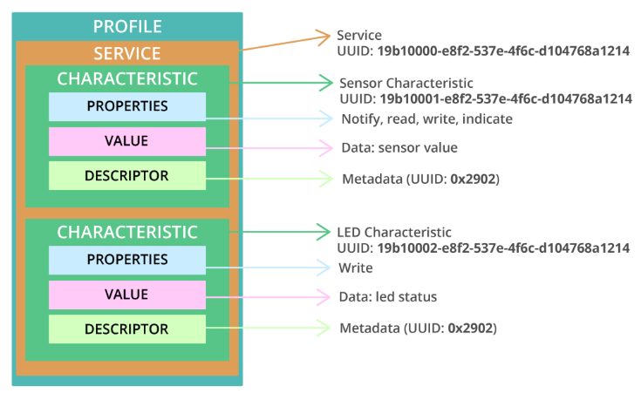
GATT
GATT ย่อมาจาก Generic Attribute Profile
เป็นแนวคิดพื้นฐานในเทคโนโลยีบลูทูธพลังงานต่ำ (BLE)
GATT ทำหน้าที่เป็นต้นแบบสำหรับการสื่อสารระหว่างอุปกรณ์บีแอลอี
ที่มา MicroPython: ESP32 - Getting Started with Bluetooth Low Energy (BLE) | Random Nerd Tutorials

Slide 10
GATT (ต่อ)
โปรไฟล์ (Profile): ชุดบริการมาตรฐานสำหรับกรณีการใช้งานเฉพาะ
บริการ (Service): การรวบรวมข้อมูลที่เกี่ยวข้อง เช่น ค่าที่อ่านได้จากเซ็นเซอร์ ระดับแบตเตอรี่ อัตราการเต้นของหัวใจ ฯลฯ
คุณลักษณะ (Characteristic): เป็นที่ที่ข้อมูลจริงจะถูกบันทึกไว้ในลำดับชั้น (ค่า)
ตัวอธิบาย (Descriptor): เมตาดาต้าเกี่ยวกับข้อมูล
คุณสมบัติ (Properties): อธิบายว่าค่าคุณลักษณะสามารถโต้ตอบกับข้อมูลได้อย่างไร ตัวอย่างเช่น อ่าน เขียน แจ้งเตือน ออกอากาศ บ่งชี้ ฯลฯ

Slide 11
บริการบีแอลอี (BLE Service)
ระดับสูงสุดของลำดับชั้นคือโปรไฟล์และประกอบด้วยบริการอย่างน้อยหนึ่งบริการ
โดยปกติแล้ว อุปกรณ์บีแอลอีจะมีมากกว่าหนึ่งบริการ เช่น บริการแบตเตอรี่และบริการอัตราการเต้นของหัวใจ
ทุกบริการจะมีอย่างน้อยหนึ่งคุณลักษณะ
มีบริการที่กำหนดไว้ล่วงหน้าสำหรับข้อมูลหลายประเภทที่กำหนดโดย SIG (กลุ่มความสนใจพิเศษด้านบลูทูธ) เช่น ระดับแบตเตอรี่ ความดันโลหิต อัตราการเต้นของหัวใจ เครื่องชั่งน้ำหนัก การตรวจจับสภาพแวดล้อม ฯลฯ คุณสามารถตรวจสอบบริการที่กำหนดไว้ล่วงหน้าได้จากลิงก์ต่อไปนี้:
https://www.bluetooth.com/specifications/assigned-numbers/

Slide 12
UUID (รหัสประจำตัว)
UUID (Universally Unique Identifier) คือตัวระบุดิจิทัลเฉพาะที่ใช้ใน BLE และ GATT เพื่อแยกและระบุบริการ คุณลักษณะ และตัวอธิบาย UUID เปรียบเสมือนป้ายกำกับเฉพาะที่ช่วยให้มั่นใจว่าทุกส่วนประกอบในอุปกรณ์บลูทูธมีชื่อเฉพาะ
บริการ (service) คุณลักษณะ (characteristic) และตัวอธิบาย (descriptor) แต่ละรายการจะมี UUID ​​ซึ่ง UUID คือตัวเลข 128 บิต (16 ไบต์) เฉพาะตัว ตัวอย่างเช่น
  55072829-bc9e-4c53-938a-74a6d4c78776
มี UUID แบบย่อและแบบเริ่มต้นสำหรับบริการต่างๆ และคุณลักษณะต่างๆ ที่ระบุไว้ใน SIG ซึ่งหมายความว่า ถ้ามีอุปกรณ์บีแอลอี (BLE) ที่ใช้ UUID เริ่มต้นสำหรับบริการและคุณลักษณะต่างๆ จะทราบวิธีการโต้ตอบกับอุปกรณ์นั้นเพื่อรับหรือโต้ตอบกับข้อมูลที่ต้องการได้อย่างชัดเจน
นอกจากนี้ยังสามารถสร้าง UUID แบบกำหนดเองได้ หากไม่ต้องการใช้ค่าที่กำหนดไว้ล่วงหน้า หรือหากข้อมูลที่กำลังแลกเปลี่ยนไม่ตรงกับหมวดหมู่ใดๆ สามารถสร้าง UUID แบบกำหนดเองได้โดยใช้เว็บไซต์ตัวสร้าง UUID นี้ (Online UUID Generator Tool)

Slide 13
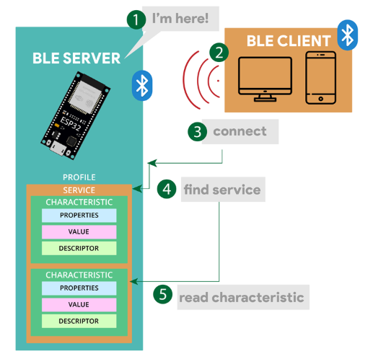
การสื่อสารระหว่างอุปกรณ์บีแอลอี (BLE Devices)
การสื่อสารระหว่างอุปกรณ์บีแอลอีมีทั้งหมด 5 ขั้นตอนดังรูป
1. อุปกรณ์ต่อพ่วงบีแอลอี (เซิร์ฟเวอร์) ส่งข้อมูลเพื่อการมีอยู่ (ESP32)
2. อุปกรณ์กลางบีแอลอี (ไคลเอนต์) สแกนหาอุปกรณ์บีแอลอี
3. เมื่ออุปกรณ์กลางพบอุปกรณ์ต่อพ่วงที่ต้องการ ก็จะเชื่อมต่อกับอุปกรณ์นั้น
4. หลังจากเชื่อมต่อแล้ว จะอ่านโปรไฟล์ GATT ของอุปกรณ์ต่อพ่วงและค้นหาบริการที่ต้องการ (เช่น การตรวจจับสภาพแวดล้อม)
5. หากพบบริการ ก็จะสามารถโต้ตอบกับคุณลักษณะต่างๆ ได้ เช่น การอ่านค่าอุณหภูมิ
ที่มา MicroPython: ESP32 - Getting Started with Bluetooth Low Energy (BLE) | Random Nerd Tutorials

Slide 14
วงจรเชื่อมต่อ ESP32S กับอุปกรณ์อื่นโดยใช้บลูทูธ
U2
KEYPAD4x4
+5V
2
1
D4
Digital
R1
-
4
Digital
D21
3
VCC
-
SW
2
D5
Digital
21
SDA
R2
-
5
Digital
D22
4
-
MATRIX
3
D12
Digital
22
SCL
GND
-
4x4
R3
12
4
D13
Digital
-
R4
13
1
U3
C4
C3
C2
C1
8
7
6
5
D14
Digital
LCD 16x2 (I2C)
-
14
D15
Digital
-
15
Digital
D25
R1
330 x 2
D32
Digital
-
25
-
32
Digital
D26
D33
Digital
-
-
33
26
3.3V
VR1
D36
Digital
-
10K
36
+5V
2
D39
Digital
D21
3
VCC
-
39
Digital
-
21
D22
SDA
Digital
4
-
22
SCL
GND
1
U4
DS3231
D27
Digital
-
27
U5
3.3V
R3 10K
D2
Digital
TOUCH SENSOR)
-
2
U1
SW1
ESP32S

Slide 15
คลาสและเมธอดที่ใช้เขียนโปรแกรมเชื่อมต่อบลูทูธ
คลาส bluetooth.BLE()
คลาส bluetooth.UUID()
เมธอด BLE.active()
เมธอด BLE.irq()
เมธอด BLE.gatts_register_services()
เมธอด BLE.gatts_set_buffer()
เมธอด BLE.gatts_read()
เมธอด BLE.gatts_notify()
เมธอด BLE.gap_disconnect()
เมธอด BLE.gap_advertise()

Slide 16
คลาส bluetooth.BLE()
ทำหน้าที่
  สร้าง BLE object
ไวยากรณ์
  class bluetooth.BLE()
พารามิเตอร์
  ไม่มีพารามิเตอร์
ค่าที่ส่งกลับ
  BLE objects ที่ถูกสร้างขึ้น

Slide 17
คลาส bluetooth.UUID()
ทำหน้าที่
  สร้างอ็อบเจ็กต์ UUID สำหรับบริการและคุณลักษณะต่างๆ โดยสามารถใช้ UUID มาตรฐาน 16 บิตหรือ 128 บิตได้
ไวยากรณ์
  class bluetooth.UUID(value)
พารามิเตอร์
  value: เป็นที่ใช้กำหนด UUID สามารถกำหนดได้สองแบบดังนี้
- เลขจำนวนเต็ม 16 บิต (16-bit integer) ใช้สำหรับ UUID ที่กำหนดโดย Bluetooth SIG มาตรฐาน ซึ่งสั้นกว่า เช่น 0x2908
- สตริง UUID ขนาด 128 บิต (128-bit UUID string) ใช้สำหรับ UUID ที่กำหนดขึ้นเองหรือแบบยาวที่มีรูปแบบการกำหนดตามสตริง UUID มาตรฐาน เช่น '6E400001-B5A3-F393-E0A9-E50E24DCCA9E'
ค่าที่ส่งกลับ
  UUID objects ที่ถูกสร้างขึ้น

Slide 18
เมธอด BLE.active()
ทำหน้าที่
  เปิดหรือปิดและตรวจสอบสถานะการใช้งานปัจจุบันของ BLE
ไวยากรณ์
  BLE.active([active])
พารามิเตอร์
  [active]: ถ้ามีการกำหนดค่า ๆ นั้นจะถูกนำไปใช้เปิดหรือปิดการใช้งาน BLE โดยถ้ากำหนดค่าเป็น true จะทำการเปิดการใช้งาน BLE แต่ถ้ากำหนดค่าเป็น false จะทำการปิดการใช้งาน BLE แต่ถ้าไม่มีการกำหนดค่าจะเป็นการคืนค่าสถานะการใช้งานปัจจุบันของ BLE
ค่าที่ส่งกลับ
  ถ้าใช้เมธอดนี้ตั้งค่าจะส่งค่ากลับเป็น None แต่ถ้าไม่ได้ใช้เมธอดนี้ตั้งค่าจะคืนค่ากลับเป็นสถานะการใช้งานปัจจุบันของ BLE

Slide 19
เมธอด BLE.irq()
ทำหน้าที่
  ลงทะเบียนฟังก์ชันคอลแบ็ก (callback function) ที่จะถูกเรียกใช้เมื่อเหตุการณ์บลูทูธพลังงานต่ำ (BLE events) ที่กำหนดเกิดขึ้น
ไวยากรณ์
  BLE.irq(handler)
พารามิเตอร์
  handler: ชื่อฟังก์ชันคอลแบ็กที่จะถูกเรียกใช้เมื่อเหตุการณ์บลูทูธพลังงานต่ำที่กำหนดเกิดขึ้น โดย
  ฟังก์ชันคอลแบ็กจะมีสองพารามิเตอร์ดังนี้
- event: รหัสเลขจำนวนเต็มแทนประเภทของเหตุการณ์ BLE ที่เกิดขึ้น (เช่น IRQ_CENTRAL_CONNECT, IRQ_SCAN_RESULT, IRQ_GATTS_WRITE)
- data: ทูเพิลเหตุการณ์ที่กำหนดหรือระบุ ซึ่งประกอบด้วยข้อมูลเพิ่มเติมที่เกี่ยวข้องกับเหตุการณ์ ตัวอย่างเช่น สำหรับเหตุการณ์การเชื่อมต่อ อาจรวมถึงตัวจัดการการเชื่อมต่อและที่อยู่เพียร์
ค่าที่ส่งกลับ
  ไม่มีการส่งค่ากลับ

Slide 20
เมธอด BLE.gatts_register_services()
ทำหน้าที่
  ลงทะเบียนรายชื่อบริการ GATT ลงในสแต็ก BLE เมื่ออุปกรณ์ทำหน้าที่เป็นอุปกรณ์ต่อพ่วง (Peripheral) หรือเซิร์ฟเวอร์ GATT ซึ่งเป็นขั้นตอนสำคัญในการพัฒนาอุปกรณ์ต่อพ่วง BLE เนื่องจากจะกำหนดบริการและคุณลักษณะต่าง ๆ ที่อุปกรณ์จะส่งหรือแจ้งให้กับอุปกรณ์กลางที่เชื่อมต่อทราบ
ไวยากรณ์
  BLE.gatts_register_services (services)
พารามิเตอร์
  services: list ของนิยามบริการ (service definitions) โดยแต่ละนิยามบริการจะเป็นทูเพิลที่ประกอบด้วย
  - uuid: UUID ของบริการ (เช่น bluetooth.UUID(0x180D) สำหรับบริการอัตราการเต้นของหัวใจ)

Slide 21
เมธอด BLE.gatts_register_services() (ต่อ)
  - characteristics: list นิยามคุณลักษณะเฉพาะ (characteristic definitions) สำหรับบริการนั้น แต่ละนิยามคุณลักษณะเฉพาะคือทูเพิลที่ประกอบด้วย:
- uuid: UUID ของคุณลักษณะเฉพาะ (characteristic)
- flags: บิตมาสก์หรือข้อมูลที่อยู่ในรูปแบบเลขฐานสอง (bitmask) ที่ระบุคุณสมบัติของคุณลักษณะเฉพาะ (เช่น bluetooth.FLAG_READ, bluetooth.FLAG_WRITE, bluetooth.FLAG_NOTIFY)
- value: (ไม่บังคับ): ค่าเริ่มต้นของคุณลักษณะเฉพาะ
- descriptors: (ไม่บังคับ): list นิยามตัวระบุ (descriptor definitions)
สำหรับคุณลักษณะเฉพาะนั้น แต่ละทูเพิลประกอบด้วย uuid, flags และ value
ค่าที่ส่งกลับ
  ตัวจัดการค่า (value handles)

Slide 22
เมธอด BLE.gatts_set_buffer()
ทำหน้าที่
  กำหนดขนาดสูงสุดของบัฟเฟอร์ที่ใช้สำหรับเก็บค่าคุณลักษณะ (characteristic) และตัวอธิบาย (descriptor) ของ GATT ที่กำหนด
ไวยากรณ์
  BLE.gatts_set_buffer(value_handle, len, append=False)
พารามิเตอร์
  value_handle: ตัวจัดการ (เลขจำนวนเต็ม) ของคุณลักษณะหรือตัวอธิบายที่มีบัฟเฟอร์ที่ต้องการกำหนดค่า โดยทั่วไปจะได้รับตัวจัดการนี้เมื่อลงทะเบียน service และ characteristics โดยใช้เมธอด BLE.gatts_register_services()
  len: เลขจำนวนเต็มที่แสดงขนาดบัฟเฟอร์ที่ต้องการมีหน่วยเป็นไบต์
  append: พารามิเตอร์บูลีน (ค่าเริ่มต้นคือ False) หากตั้งค่าเป็น True แสดงว่าการเขียนข้อมูล characteristics นี้ในครั้งถัดไปควรเพิ่มเข้าไปในข้อมูลที่มีอยู่ในบัฟเฟอร์ แทนที่จะเขียนทับ
ค่าที่ส่งกลับ
  ไม่มีการส่งค่ากลับ

Slide 23
เมธอด BLE.gatts_read()
ทำหน้าที่
  อ่านค่าคุณลักษณะหรือตัวอธิบาย (characteristic or descriptor) ภายในอุปกรณ์ต่อพ่วงหรือเซิร์ฟเวอร์ GATT ที่เชื่อมโยงกับ Value_handle ที่กำหนด
ไวยากรณ์
  BLE.gatts_read(value_handle)
พารามิเตอร์
  value_handle: ตัวจัดการ (เลขจำนวนเต็ม) ของคุณลักษณะหรือตัวอธิบายที่ต้องการอ่านค่า ซึ่งจะได้รับตัวจัดการนี้เมื่อลงทะเบียนบริการ (services) โดยใช้
  ble.gatts_register_services()
ค่าที่ส่งกลับ
  ค่าคุณลักษณะหรือตัวอธิบาย (characteristic or descriptor) ภายในอุปกรณ์ต่อพ่วงที่อยู่ในรูปแบบอ็อบเจ็กต์ไบต์

Slide 24
เมธอด BLE.gatts_notify()
ทำหน้าที่
  ส่งการแจ้งเตือน GATT ไปยังไคลเอ็นต์หรืออุปกรณ์ส่วนกลาง BLE ที่เชื่อมต่ออยู่ วิธีนี้ช่วยให้อุปกรณ์ต่อพ่วง (ESP32) สามารถส่งข้อมูลไปยังศูนย์กลางที่เชื่อมต่ออยู่ได้โดยอัตโนมัติ โดยที่ศูนย์กลางไม่จำเป็นต้องร้องขออย่างชัดเจน
ไวยากรณ์
  BLE.gatts_notify((conn_handle, value_handle, data)
พารามิเตอร์
  conn_handle: ตัวจัดการการเชื่อมต่อของอุปกรณ์ส่วนกลางที่จะส่งการแจ้งเตือน เมื่ออุปกรณ์ส่วนกลางเชื่อมต่อ ซึ่งตัวจัดการนี้ได้รับมาในระหว่างกระบวนการสร้างการเชื่อมต่อ (เช่น จากเหตุการณ์ _IRQ_PERIPHERAL_CONNECT)
  value_handle: ตัวจัดการของค่าคุณลักษณะที่กำลังได้รับการแจ้งเตือน เมื่อลงทะเบียนบริการและคุณลักษณะ GATT โดยใช้ ble.gatts_register_services() โดยเมธอดนี้จะส่งคืนตัวจัดการสำหรับคุณลักษณะ ซึ่งควรใช้ตัวจัดการที่สอดคล้องกับคุณลักษณะที่ต้องการแจ้งเตือน
  data (ไม่บังคับ): พารามิเตอร์เสริมที่มีลักษณะเป็นอ็อบเจ็กต์ไบต์อาร์เรย์หรือไบต์ข้อมูลที่จะส่งในการแจ้งเตือน หาก data เป็น None การแจ้งเตือนจะถูกส่งด้วยค่าคุณลักษณะปัจจุบันตามที่จัดเก็บไว้ในอุปกรณ์ต่อพ่วง หากมีการระบุข้อมูล ระบบจะแทนที่ค่าคุณลักษณะปัจจุบันสำหรับวัตถุประสงค์ของการแจ้งเตือนนี้
ค่าที่ส่งกลับ
  ไม่มีการส่งค่าคืน

Slide 25
เมธอด BLE.gap_disconnect()
ทำหน้าที่
  ตัดหรือยุติการเชื่อมต่อจากอุปกรณ์ต่อพ่วง BLE ที่เชื่อมต่ออยู่
ไวยากรณ์
  BLE.gap_disconnect(conn_handle)
พารามิเตอร์
  conn_handle: เลขจำนวนเต็มที่ใช้แทนค่าตัวจัดการการเชื่อมต่อของการเชื่อมต่อ BLE ที่จะตัดการเชื่อมต่อ โดยทั่วไปตัวจัดการนี้จะได้มาในระหว่างกระบวนการเชื่อมต่อ เช่น จากเหตุการณ์ _IRQ_PERIPHERAL_CONNECT หรือ _IRQ_CENTRAL_CONNECT
ค่าที่ส่งกลับ
  คืนค่า True ถ้าการตัดการเชื่อมต่อสำเร็จ และคืนค่า False ถ้า conn_handle ไม่สอดคล้องกับการเชื่อมต่อที่ใช้งานอยู่

Slide 26
เมธอด BLE.gap_advertise()
ทำหน้าที่
  เริ่มหรือหยุดการแอดเวอร์ไทซิ่งหรือส่งบริการบลูทูธพลังงานต่ำ (BLE) จากอุปกรณ์ที่ทำหน้าที่บรอดคาสเตอร์ (Broadcaster) ซึ่งจะช่วยให้ ESP32 สามารถกระจายข้อมูลไปยังอุปกรณ์ BLE อื่นๆ ได้โดยไม่ต้องสร้างการเชื่อมต่อ
ไวยากรณ์
  BLE.gap_advertise(interval_us, adv_data=None, resp_data=None, connectable=True)
พารามิเตอร์
  interval_us: ช่วงเวลาการแอดเวอร์ไทซิ่งหรือส่งบริการบลูทูธพลังงานต่ำ (BLE) มีหน่วยไมโครวินาที ค่านี้จะถูกปัดเศษลงเป็นจำนวนเต็ม 625us ที่ใกล้เคียงที่สุด หากต้องการหยุดการแอดเวอร์ไทซิ่ง ให้ตั้งค่า interval_us เป็น None

Slide 27
เมธอด BLE.gap_advertise() (ต่อ)
พารามิเตอร์ (ต่อ)
  adv_data (ไม่บังคับ): ข้อมูลเพย์โหลดการแอดเวอร์ไทซิ่ง ข้อมูลนี้รวมอยู่ในแพ็กเก็ตบรอดคาสต์ทั้งหมด สามารถเป็นประเภทใดก็ได้ที่ใช้โปรโตคอลบัฟเฟอร์ (เช่น bytes, bytearray, str) ถ้าเป็น None ระบบจะนำ adv_data ที่ใช้ก่อนหน้านี้กลับมาใช้ใหม่ หากต้องการล้างเพย์โหลดการแอดเวอร์ไทซิ่ง ให้ส่งอ็อบเจ็กต์ไบต์ว่าง (เช่น b‘’)
  resp_data (ไม่บังคับ): ข้อมูลการตอบสนองการสแกน ข้อมูลนี้จะถูกส่งเพื่อตอบกลับคำขอการสแกนที่ใช้งานอยู่จากอุปกรณ์ส่วนกลาง เช่นเดียวกับ adv_data ซึ่งข้อมูลนี้สามารถเป็น bytes, bytearray, str หรือ None เพื่อนำข้อมูลก่อนหน้ากลับมาใช้ใหม่ หรือเป็น b'' เพื่อล้างข้อมูล
  connectable (ไม่บังคับ): บูลีนที่ระบุว่าอุปกรณ์ควรแอดเวอร์ไทซิ่งว่าเชื่อมต่อได้ (True) หรือเชื่อมต่อไม่ได้ (False) โดยค่าเริ่มต้นคือ True
ค่าที่ส่งกลับ
  ไม่มีการส่งค่าคืน

Slide 28
EX1. โปรแกรมควบคุมการทำงานของแอลอีดีที่ต่อกับขา D25 ผ่านทางบลูทูธ โดยโปรแกรมมีฟังก์ชันการทำงานและคำสั่งที่แอปมือถือและ ESP32 ใช้สื่อสารระหว่างกันแสดงดังตาราง
ฟังก์ชันการทำงาน | Serial Bluetooth Terminal | ESP32
ปิดแอลอีดี | 1 | OK!
เปิดแอลอีดี | 2 | OK!
อ่านสถานะแอลอีดี | 3 | LED is on.
อ่านสถานะแอลอีดี | 3 | LED is off.

Slide 29
EX1. (ต่อ)
_FLAG_WRITE = const(0x0008)
_FLAG_NOTIFY = const(0x0010)
_UART_UUID = bluetooth.UUID("6E400001-B5A3-F393-E0A9-E50E24DCCA9E")
_UART_TX = (
bluetooth.UUID("6E400003-B5A3-F393-E0A9-E50E24DCCA9E"),
_FLAG_NOTIFY,
)
_UART_RX = (
bluetooth.UUID("6E400002-B5A3-F393-E0A9-E50E24DCCA9E"),
_FLAG_WRITE,
)
_UART_SERVICE = (
_UART_UUID,
(_UART_TX, _UART_RX),
)
# org.bluetooth.characteristic.gap.appearance.xml
_ADV_APPEARANCE_GENERIC_COMPUTER = const(128)
from machine import Pin
import bluetooth
from time import sleep
import struct
_ADV_TYPE_FLAGS = const(0x01)
_ADV_TYPE_NAME = const(0x09)
_ADV_TYPE_UUID16_COMPLETE = const(0x3)
_ADV_TYPE_UUID32_COMPLETE = const(0x5)
_ADV_TYPE_UUID128_COMPLETE = const(0x7)
_ADV_TYPE_UUID16_MORE = const(0x2)
_ADV_TYPE_UUID32_MORE = const(0x4)
_ADV_TYPE_UUID128_MORE = const(0x6)
_ADV_TYPE_APPEARANCE = const(0x19)
_ADV_MAX_PAYLOAD = const(128)
_IRQ_CENTRAL_CONNECT = const(1)
_IRQ_CENTRAL_DISCONNECT = const(2)
_IRQ_GATTS_WRITE = const(3)

Slide 30
EX1. (ต่อ)
def advertising_payload(limited_disc=False, br_edr=False, name=None, services=None, appearance=0):
payload = bytearray()
def _append(adv_type, value):
nonlocal payload
payload += struct.pack("BB", len(value) + 1, adv_type) + value
_append(
_ADV_TYPE_FLAGS,
struct.pack("B", (0x01 if limited_disc else 0x02) + (0x18 if br_edr else 0x04)),
)
if name:
_append(_ADV_TYPE_NAME, name)
if services:
for uuid in services:
b = bytes(uuid)
if len(b) == 2:
_append(_ADV_TYPE_UUID16_COMPLETE, b)
elif len(b) == 4:
_append(_ADV_TYPE_UUID32_COMPLETE, b)
elif len(b) == 16:
_append(_ADV_TYPE_UUID128_COMPLETE, b)
# See org.bluetooth.characteristic.gap.appearance.xml
if appearance:
_append(_ADV_TYPE_APPEARANCE, struct.pack("<h", appearance))
if len(payload) > _ADV_MAX_PAYLOAD:
raise ValueError("advertising payload too large")
return payload

Slide 31
EX1. (ต่อ)
def _irq(self, event, data):
if event == _IRQ_CENTRAL_CONNECT:
conn_handle, _, _ = data
self._connections.add(conn_handle)
elif event == _IRQ_CENTRAL_DISCONNECT:
conn_handle, _, _ = data
if conn_handle in self._connections:
self._connections.remove(conn_handle)
self._advertise()
elif event == _IRQ_GATTS_WRITE:
conn_handle, value_handle = data
if conn_handle in self._connections and value_handle == self._rx_handle:
self._rx_buffer += self._ble.gatts_read(self._rx_handle)
if self._handler:
self._handler()
def any(self):
return len(self._rx_buffer)
class BLEUART:
def __init__(self,name="ESP32-BLE"):
self._ble = bluetooth.BLE()
self._rxbuf = 100
self._ble.active(True)
self._ble.irq(self._irq)
((self._tx_handle, self._rx_handle),) = self._ble.gatts_register_services((_UART_SERVICE,))
self._ble.gatts_set_buffer(self._rx_handle, self._rxbuf, True)
#self._ble.gatts_set_buffer(self._rx_handle, rxbuf, True)
#self._ble.gatts_set_buffer(self._rx_handle, 100, True) #rxbuf=100
self._connections = set()
self._rx_buffer = bytearray()
self._handler = None
self._payload = advertising_payload(name=name, appearance=_ADV_APPEARANCE_GENERIC_COMPUTER)
self._advertise()
def irq(self, handler):
self._handler = handler

Slide 32
EX1. (ต่อ)
def read(self, sz=None):
if not sz:
sz = len(self._rx_buffer)
result = self._rx_buffer[0:sz]
self._rx_buffer = self._rx_buffer[sz:]
return result
def write(self, data):
for conn_handle in self._connections:
self._ble.gatts_notify(conn_handle, self._tx_handle, data)
def close(self):
for conn_handle in self._connections:
self._ble.gap_disconnect(conn_handle)
self._connections.clear()
def _advertise(self, interval_us=500000):
self._ble.gap_advertise(interval_us, adv_data=self._payload)

Slide 33
EX1. (ต่อ)
def on_rx():
global command1
#print("rx: ", uart.read().decode().strip())
command1 = uart.read().decode().strip()
uart = BLEUART("ESP32-BLE1")
#uart = BLEUART("ESP32-BLE2")
uart.irq(handler=on_rx)
led2 = Pin(2, Pin.OUT)
status = ['off', 'on’]
command1 = ''
print('Input command:', end='')
while True:
if command1 != '':
print(command1)
command_sub1 = command1.split(",")
if command_sub1[0] == '1':
led2.value(0)
data_string = f"OK!\n"
uart.write(data_string)
elif command_sub1[0] == '2':
led2.value(1)
data_string = f"OK!\n"
uart.write(data_string)
elif command_sub1[0] == '3':
led2_status = status[led2.value()]
data_string = f"LED is {led2_status}\n"
uart.write(data_string)
command1 = ''
print('Input command:', end=‘’)
uart.close()

Slide 34
EX1. (ต่อ)
รายละเอียดโปรแกรม
  โหลดโมดูลหรือไลบรารี:โหลดโมดูล bluetooth เพื่อใช้บลูทูธกับ ESP32 โมดูล struct เพื่อแปลงระหว่างค่าไพทอนกับโครงสร้างข้อมูลของภาษา C คลาส Pin จากโมดูล machine เพื่อสร้าง pin object และเมธอด sleep จากโมดูล time เพื่อหน่วงเวลาตามลำดับ
  ค่าคงที่บลูทูธและ UUID: กำหนดค่าคงที่ต่างๆ ที่เกี่ยวข้องกับประเภทการส่งข้อมูลของ BLE และ UUID ของบริการบริการสำหรับโปรไฟล์ UART ที่จำลอง และคุณลักษณะ (Characteristic) ที่กำหนด
  ฟังก์ชันเพย์โหลดแอคเวอร์ไทซิ่ง: สร้างเพย์โหลดแอคเวอร์ไทซิ่ง ซึ่งภายในบรรจุข้อมูลเกี่ยวกับบริการ BLE ของ ESP32 และคุณลักษณะต่างๆ ที่จะถูกส่งออกไปยังผู้รับในวงกว้างหรือออกอากาศ (broadcasted)

Slide 35
EX1. (ต่อ)
รายละเอียดโปรแกรม (ต่อ)
  คลาส BLEUART:เป็นหัวใจสำคัญของการสื่อสาร BLE ซึ่งครอบคลุมการจัดการการเชื่อมต่อ การส่ง และการรับข้อมูล ประกอบด้วยเมธอดต่อไปนี้
__init__ : ทำหน้าที่สร้างอ็อบเจ็กต์ BLE ตั้งค่าบริการ UART และกำหนดค่าพารามิเตอร์แอดเวอร์ไทซิ่ง
irq : ทำหน้าที่อนุญาตให้ลงทะเบียนฟังก์ชันคอลแบ็ก (‘handler’) ที่จะถูกเรียกใช้หรือทริกเกอร์เมื่อเกิดเหตุการณ์ BLE (BLE events)
_irq : เป็นฟังก์ชันภายในที่ทำหน้าที่จัดการเหตุการณ์ BLE ต่างๆ เช่น การเชื่อมต่อ การตัดการเชื่อมต่อ และการรับข้อมูล
any, read, write : เป็นฟังก์ชันทำหน้าที่สำหรับตรวจสอบความพร้อมใช้งานของข้อมูล อ่าน และเขียนข้อมูลไปยังบริการ BLE UART
close : ทำหน้าที่ตัดการเชื่อมต่อที่มีอยู่ทั้งหมด
_advertise : ทำหน้าที่เริ่มแอดเวอร์ไทซิ่งบริการ BLE

Slide 36
EX1. (ต่อ)
รายละเอียดโปรแกรม (ต่อ)
  ฟังก์ชัน main: ทำหน้าที่แสดงให้เห็นการใช้งานคลาส ‘BLEUART’ โดยจะกำหนดค่าเริ่มต้นให้กับอ็อบเจ็กต์ BLE สร้างอินสแตนซ์ `BLEUART` ลงทะเบียนฟังก์ชันคอลแบ็กเพื่อจัดการข้อมูลที่ได้รับ และรับคำสั่งควบคุมและส่งข้อมูลสถานะการทำงานของแอลอีดี

Slide 37
EX1. (ต่อ)
การรันโปรแกรม
  1. ต่อวงจรเชื่อมต่ออุปกรณ์ไฟฟ้าเข้ากับบอร์ด ESP32 (ดูโปรแกรมและแผนภาพสำหรับการกำหนดค่าพิน)
  2. อัปโหลดโปรแกรมมไปยัง ESP32 โดยใช้ Thonny IDE
  3. เปิดแอป BLE บนอุปกรณ์มือถือ ในที่คือ Serial Bluetooth Terminal
  4. สแกนหาอุปกรณ์ที่พร้อมใช้งาน ESP32 ควรปรากฏพร้อมชื่อ " ESP32-BLE1" หรือชื่อที่ตั้งไว้ในโปรแกรมเชื่อมต่อกับ ESP32

Slide 38
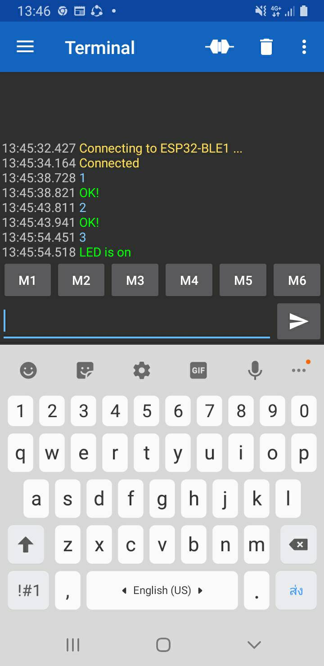
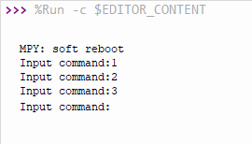
EX1. (ต่อ)
ผลการรันโปรแกรม

Slide 39
โจทย์โปรแกรม
1. จงเขียนโปรแกรมตั้งเวลาควบคุมอุปกรณ์ไฟฟ้าที่ต่อกับขา D25 โดยกำหนดให้ตั้งเวลาเปิดปิดผ่านคีย์บลูทูธ บันทึกเวลาเปิดลงไฟล์ และแสดงเวลาออกทางโมดูล I2C LCD โดยโปรแกรมมีฟังก์ชันการทำงานและคำสั่งที่แอปมือถือและ ESP32 ใช้สื่อสารระหว่างกันแสดงดังตาราง
ฟังก์ชันการทำงาน | Serial Bluetooth Terminal | ESP32
ตั้งเวลานาฬิกา | 1,hh,mm,ss | OK!
แสดงเวลานาฬิกา | 2 | Time:hh:mm:ss
ปิดอุปกรณ์ไฟฟ้า | 3 | OK!
เปิดอุปกรณ์ไฟฟ้า | 4 | OK!
แสดงสถานะอุปกรณ์ไฟฟ้า | 5 | DEV is on.

Slide 40
โจทย์โปรแกรม (ต่อ)
ฟังก์ชันการทำงาน | Serial Bluetooth Terminal | ESP32
ปิดไทเมอร์ | 6 | OK!
เปิดไทเมอร์ | 7 | OK!
แสดงสถานะไทเมอร์ | 8 | TIMER is on.
ตั้งเวลาเริ่มต้นการควบคุม | 9,hh1,mm1,ss1 | OK!
ตั้งเวลาสิ้นสุดการควบคุม | 10,hh2,mm2,ss2 | OK!
แสดงเวลาควบคุม | 11 | Time control:hh1:mm1:ss1-hh2:mm2:ss2

Slide 41
ที่มาของข้อมูล
Comprehensive Guide to Connect ESP32 with Mobile using Bluetooth in MicroPython | Python in Plain English
MicroPython: ESP32 - Getting Started with Bluetooth Low Energy (BLE) | Random Nerd Tutorials
ESP32 Web Bluetooth (BLE): Getting Started Guide | Random Nerd Tutorials
bluetooth — low-level Bluetooth — MicroPython latest documentation
Web & Python Bluetooth

